Slide 1
Holland
SPS MLV + JC Loader
סקר תוכנה
29-5-2025
Version 1.0

Slide 2
כללי
נדרש לפתח שתי אפליקציות:
תוכנה למחשב טכנאי – MLV
טוען קודים - JC Loader
האפליקציות יפותחו ב C#
בדומה למחשב טכנאי קודמים, בסיס הנתונים הוא אקסס מקומי

Slide 3
תיאור כללי של מודולי התוכנה
JC Loader
User Registration
DB
MLV
User Registration
DB
TCP - Lshell
DIRCM
TCP - Lshell
Manage

Slide 4
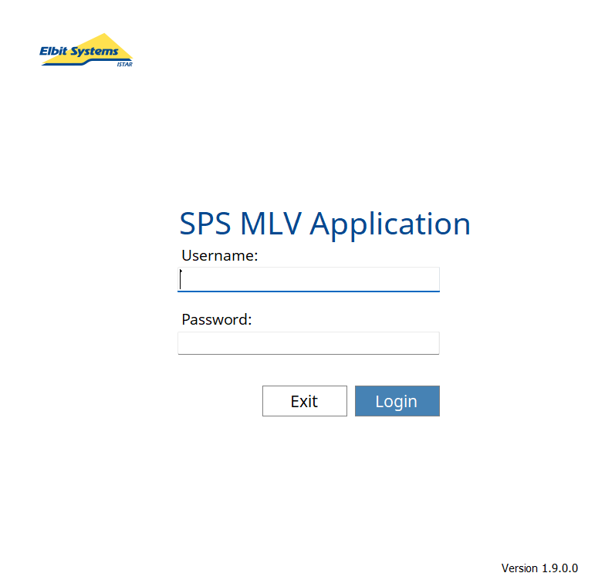
טופס כניסה

Slide 5
תיאור כללי של מודולי התוכנה
TAL and MICHAL
UUT Manager
UART Commands
TAL & MICHAL
Download file Request
(Ethernet)
MPU
Download file to predefined folder in the PC
WFTP
MEMS communication is also implemented via UART and Ethernet.

Slide 6

הממשק הקיים

Slide 7
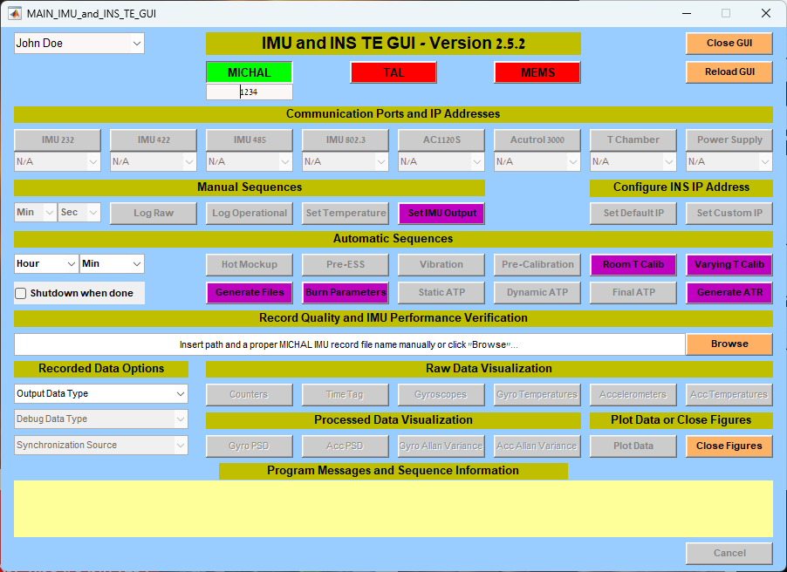
MICHAL

Slide 8
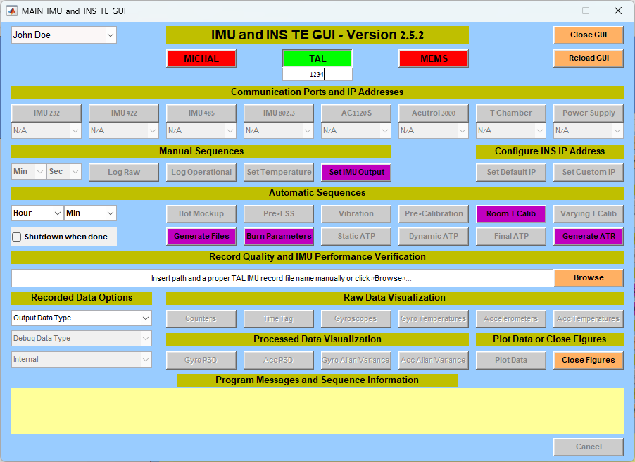
TAL

Slide 9
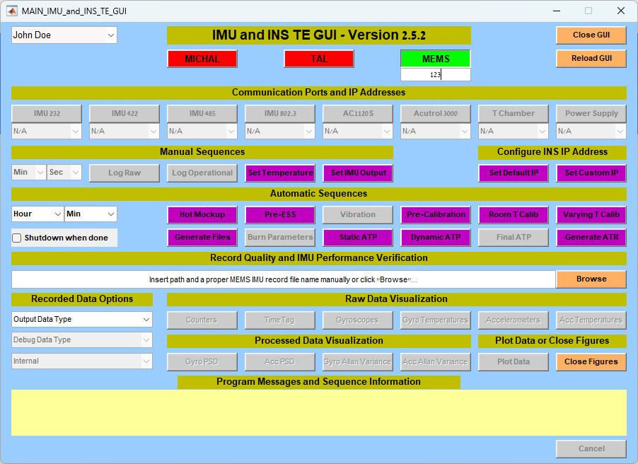
MEMS

Slide 10
הממשק החדש - OTM

Slide 11
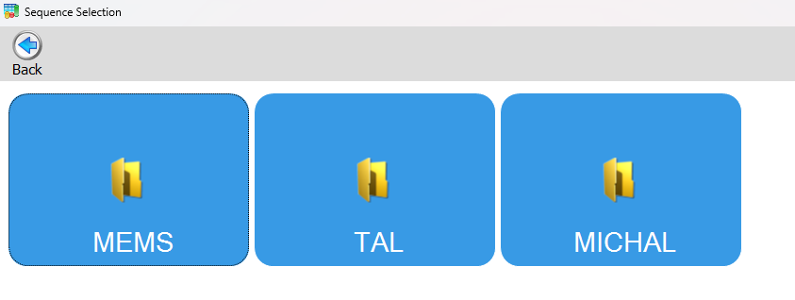
בחירת יחידה נבדקת

Slide 12
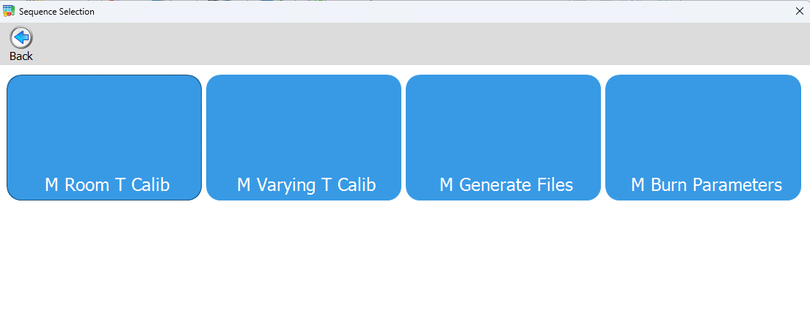
בחירתSequence להרצה - MICHAL

Slide 13
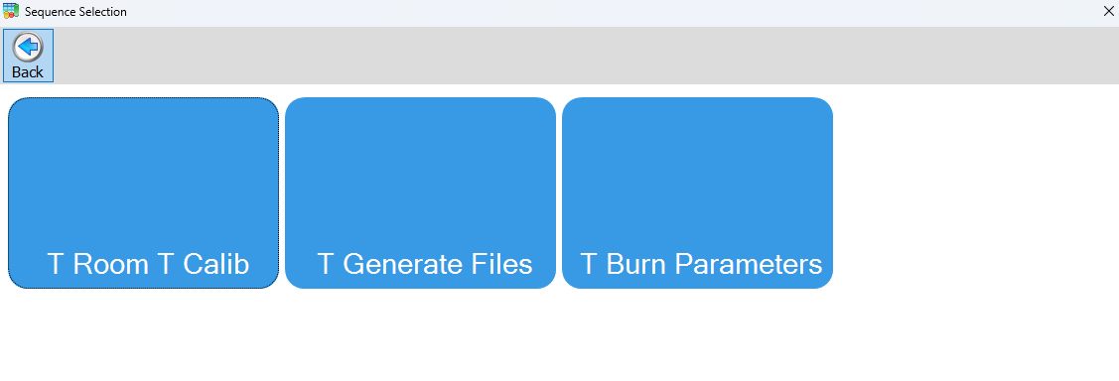
בחירתSequence להרצה - TAL

Slide 14
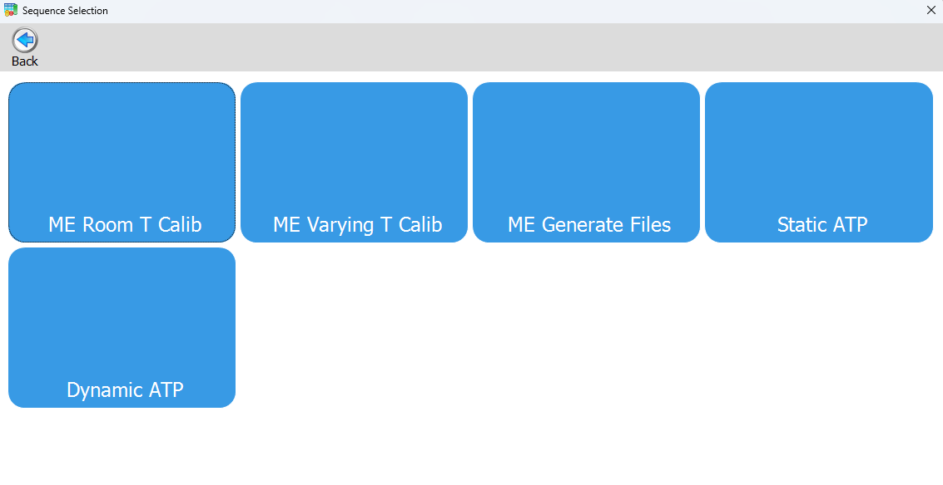
בחירתSequence להרצה - MEMS

Slide 15
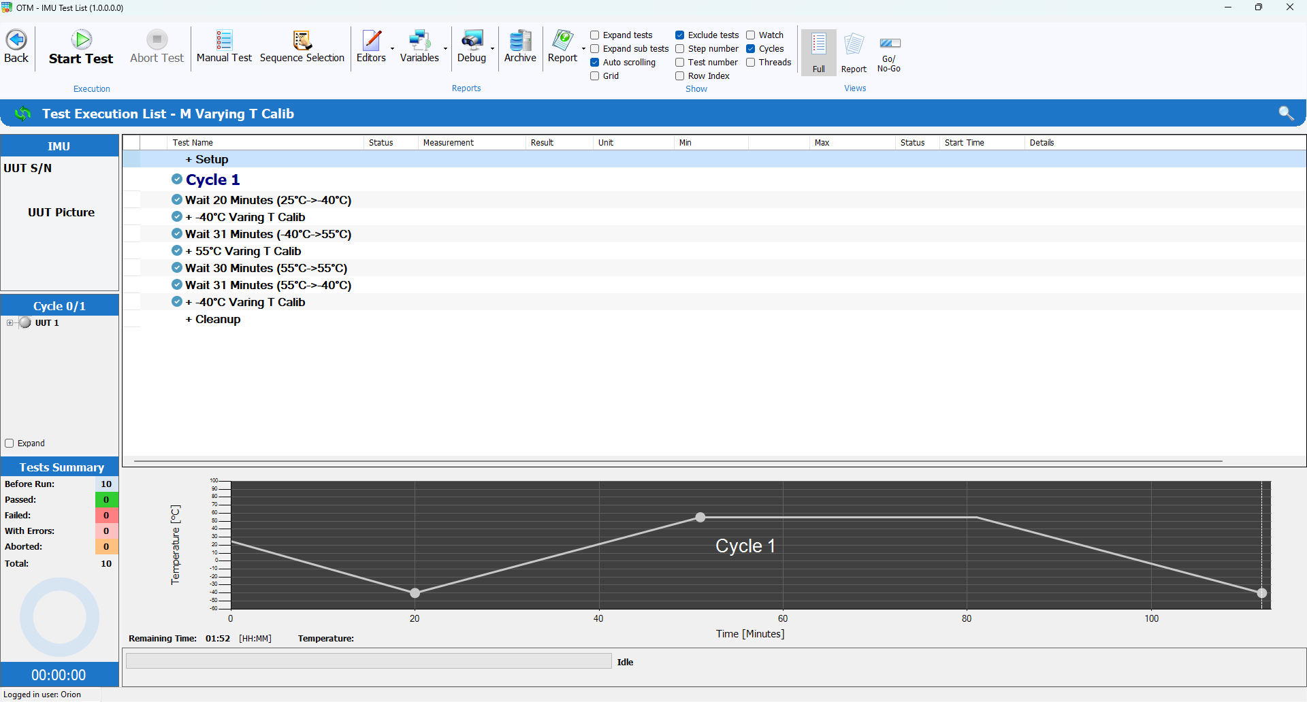
Varying T Calib

Slide 16
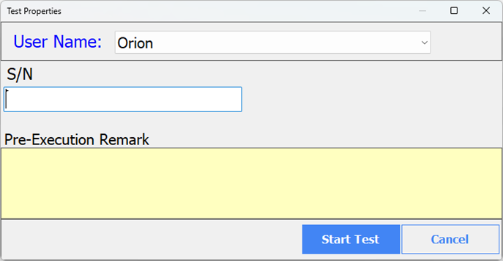
הרצת בדיקה

Slide 17
ארכיון והפקת דו"חות
כללי
תוצאות ההרצה של הבדיקות ,נשמרות בבסיס הנתונים.
ניתן להפיק דו"ח במהלך ההרצה.
ניתן להפיק 4 סוגים של דו"חות – דו"ח מפורט, מצומצם (לקוח), סיכום ושגיאות.
ניתן לקבוע את התיקייה בה ישמר הדו"ח ,עבור כל הרצה בנפרד.
איתור בדיקות והפקת דו"חות ,מתבצע בעזרת מסך ארכיון.
הדו"חות שיופקו ,יציגו את הקריטריונים המקוריים שאיתם.
הורצה הבדיקה.
פורמט הדו"ח PDF.
שם הקובץ כולל את מאפייני היחידה ושעת ההרצה.

Slide 18
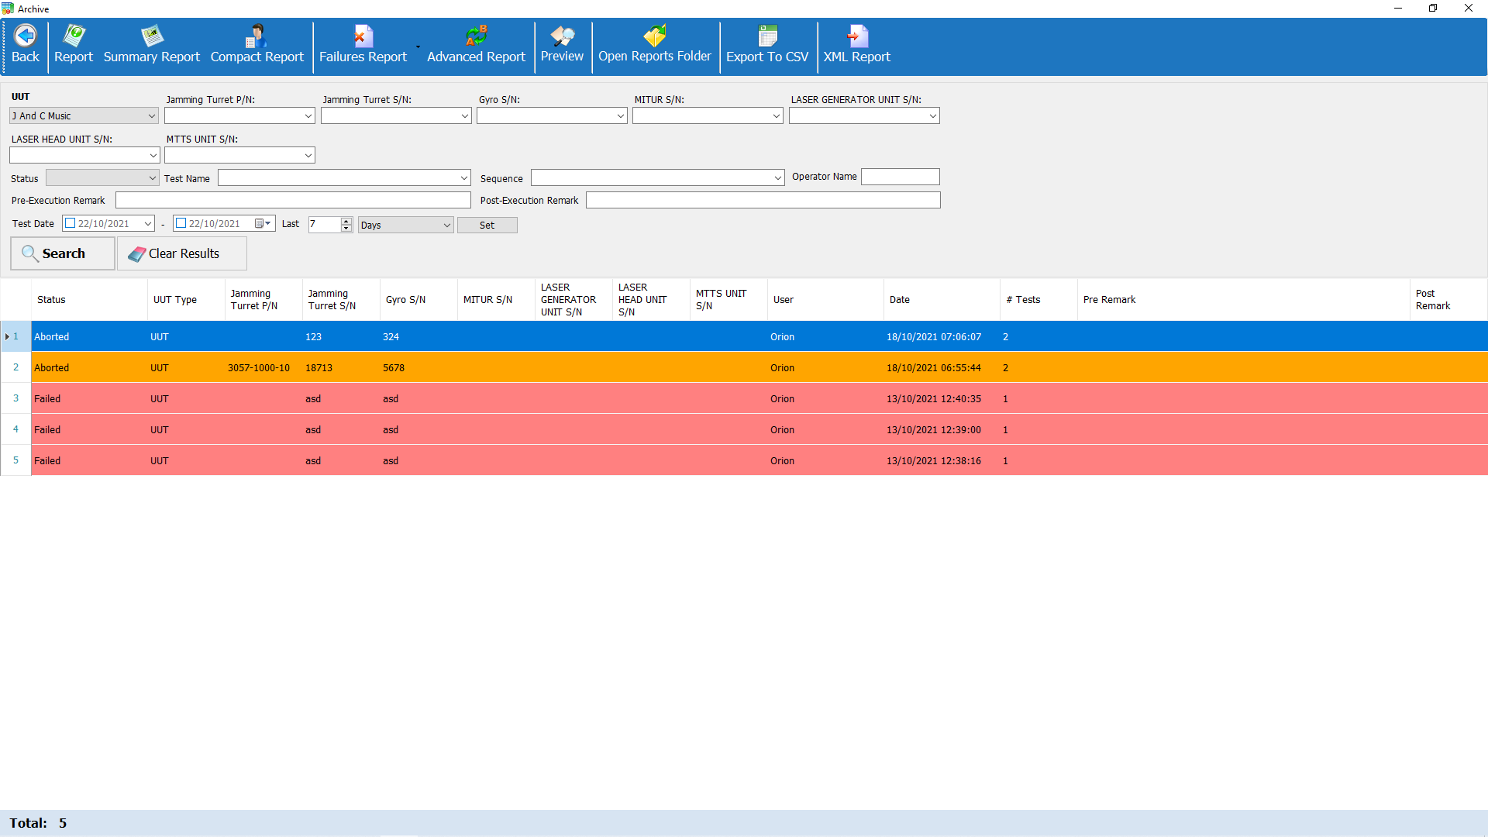
ארכיון והפקת דו"חות

Slide 19
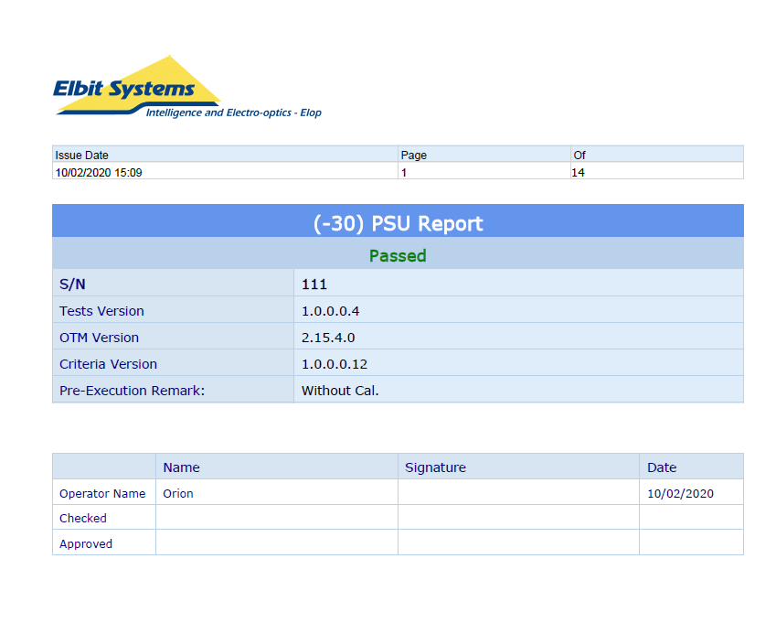
דוח לדוגמא – עמוד ראשון

Slide 20
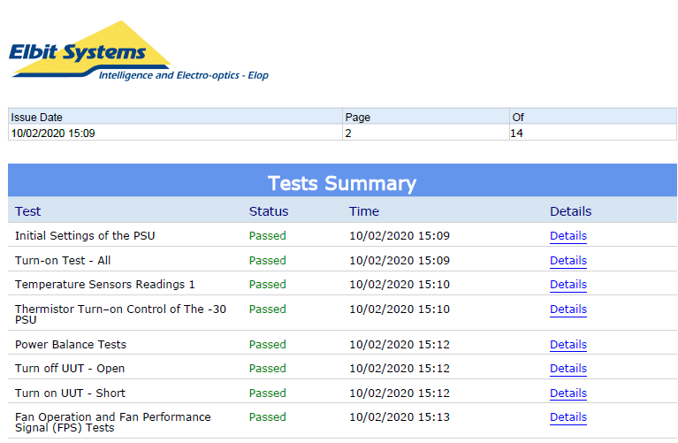
דוח לדוגמא – סיכום תוצאות

Slide 21
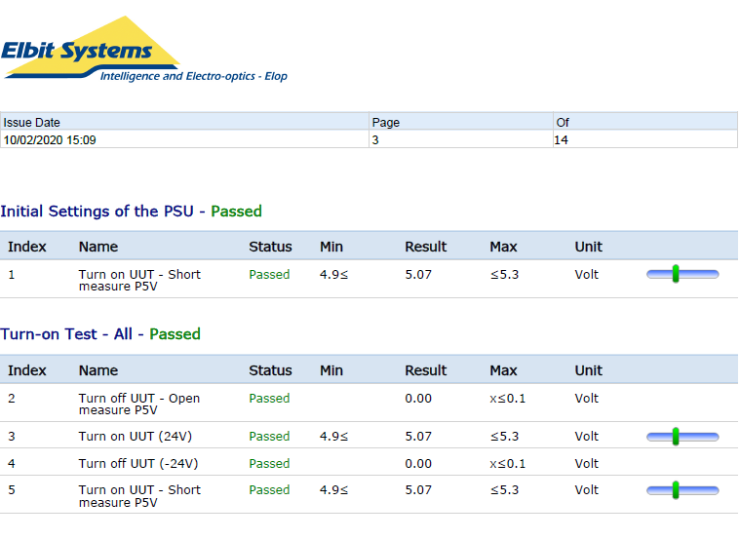
דוח לדוגמא – פירוט תוצאות

Slide 22
סקירת הבדיקות

Slide 23
Setup
 | Steps | Remark
1 | Connect to all the tester devices and execute COMM. test
2 | Turn on UUT
3 | Connect to the UUT and execute COMM. test
4 | If any of the above steps fail, abort the execution

Slide 24
סקירת הבדיקות - MICHAL

Slide 25
MICHAL Room T Calib
 | Steps | Remark
 | For each of the six edges, execute steps 1-2:
1 | Message to the user “Place the IMU in the current edge...”
2 | Execute room temperature calibration static and dynamic tests
3 | Analyze records & save the results to the report (pass or failed by criteria)
4 | Burn calibration results to the UUT

Slide 26
MICHAL Varying T Calib
 | Steps | Remark
 | For each of the six edges, execute the steps 1
1 | For each temperature t, execute the step 2-3
2 | Execute varying temperature calibration. static and dynamic tests in temperature t
3 | Analyze records. Save results to the report (pass or failed by criteria)
4 | Burn calibration results to the UUT

Slide 27
סקירת הבדיקות - TAL

Slide 28
TAL Room T Calib
 | Steps | Remark
 | For each of the six edges, execute steps 1-2:
1 | Message to the user “Place the IMU in the current edge...”
2 | Execute room temperature calibration static and dynamic tests
3 | Analyze records. Save results to the report (pass or failed by criteria)
7 | Burn calibration results to the UUT

Slide 29
סקירת הבדיקות - MEMS

Slide 30
MEMS Room T Calib
 | Steps | Remark
1 | Execute room temperature calibration static and dynamic tests
3 | Analyze records. Save results to the report (pass or failed by criteria)
7 | Burn calibration results to the UUT

Slide 31
MEMS Varying T Calib
 | Steps | Remark
1 | Message to the user “Place up 4 UUT that passed Step 1 and arrange them in a pyramid configuration inside the temperature chamber”
2 | Execute varying temperature calibration – dynamic tests

Slide 32
Dynamic ATP Tests
 | Steps | Remark
1 | Execute the DYNAMIC_ATP procedure to assess the units under dynamic conditions
UUTs are arranged in a pyramid configuration inside the temperature chamber

Slide 33
Static ATP Tests
 | Steps | Remark
1 | Flip the pyramid arrangement of the four units
2 | Perform the STATIC_ATP procedure to validate performance under static conditions
UUTs are arranged in a pyramid configuration inside the temperature chamber

Slide 34
Cleanup
 | Steps | Remark
1 | Turn off UUT
2 | Disconnect from tester devices
3 | Disconnect from the UUT

Slide 35
סטטוס פיתוח & נושאים פתוחים
סטטוס פיתוח
הסתיימה האינטגרציה מול הבמות המסתובבות והתנורים.
רוב הממשקים מול היחידות הנבדקות MICHAL, TAL ו MEMS נכתבו ועבור חלקם
בוצעה אינטגרציה.
נושאים פתוחים
האם נדרשים ? Manual sequences
תיאום פגישה להבנה עמוקה יותר מה נדרש להמיר מהתוכנה הקיימת ב RAW DATA Visualization ו Processed Data Visualization

Slide 36
משימות ולוחות זמנים
משימה | תאריך סיום
אינטגרציה של הרצת תהליך מקצה לקצה (עד להורדת קבצים) עבור כל אחת מהיחידות | 30.5.2025
הרצת ה Analyzer החדש מול הקלטות שיילקחו מאלאופ והשוואת התוצאות מול אלה שהתקבלו בתוכנה הקיימת | 30.6.2025
כתיבת תהליך הבדיקה מיכל | 30.7.2025
סיום אינטגרציה לתהליך הבדיקה עבור מיכל | 30.8.2025

Slide 37
הצגת מנהל הבדיקות
OTM

Slide 38
הקדמה
הOTM הוא מנהל בדיקות הכולל את היכולות הבאות:
כתיבת בדיקות ללא קידוד.
הרצת בדיקות.
ניהול ארכיון והפקת דו"חות.

Slide 39
מהי בדיקה ב-OTM?
אוסף של step-ים לביצוע פעולות ומדידות.
כל step ממומש כקריאה לפונקציה.
יש שני סוגים של step- ים:
step-ים שמקורם ב DLL שנכתב על ידי המשתמש. לדוגמא: תקשורת מול רכיבי הצב"ד והיחידה הנבדקת.
step-ים מובנים, הכוללים בין השאר:
הודעות למשתמש
פעולות מתמטיות
השהיות
מדידות זמנים
לולאות והתניות

Slide 40
הרצת בדיקה ב-OTM
Step
to execute?
Yes
Call step
Call step
Call step
Call step
function
Call step
Call step
Call step
Call step
function
OTM
Step parameters
DLL
DB
Execute
Step
Execute
Step
1. Measurements
2. Exceptions

Slide 41
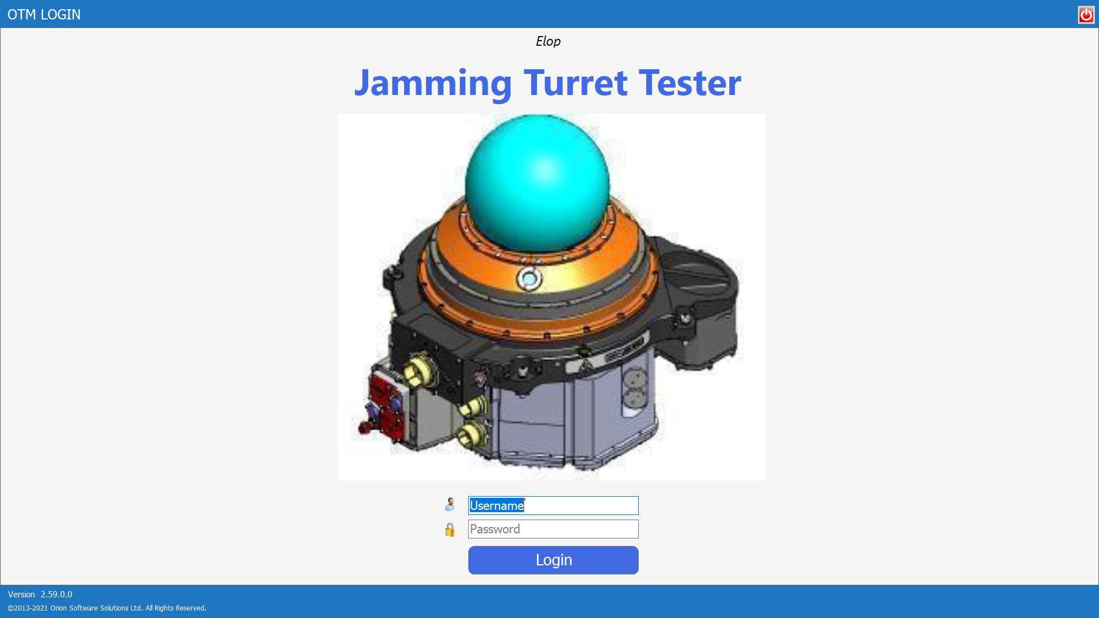
כניסה למערכת
כניסה על פי שם משתמש וסיסמא כפי שהוגדרו בבסיס הנתונים.
זמינות המנגנונים בתוכנה תקבע על בסיס רמת ההרשאה של המשתמש.

Slide 42
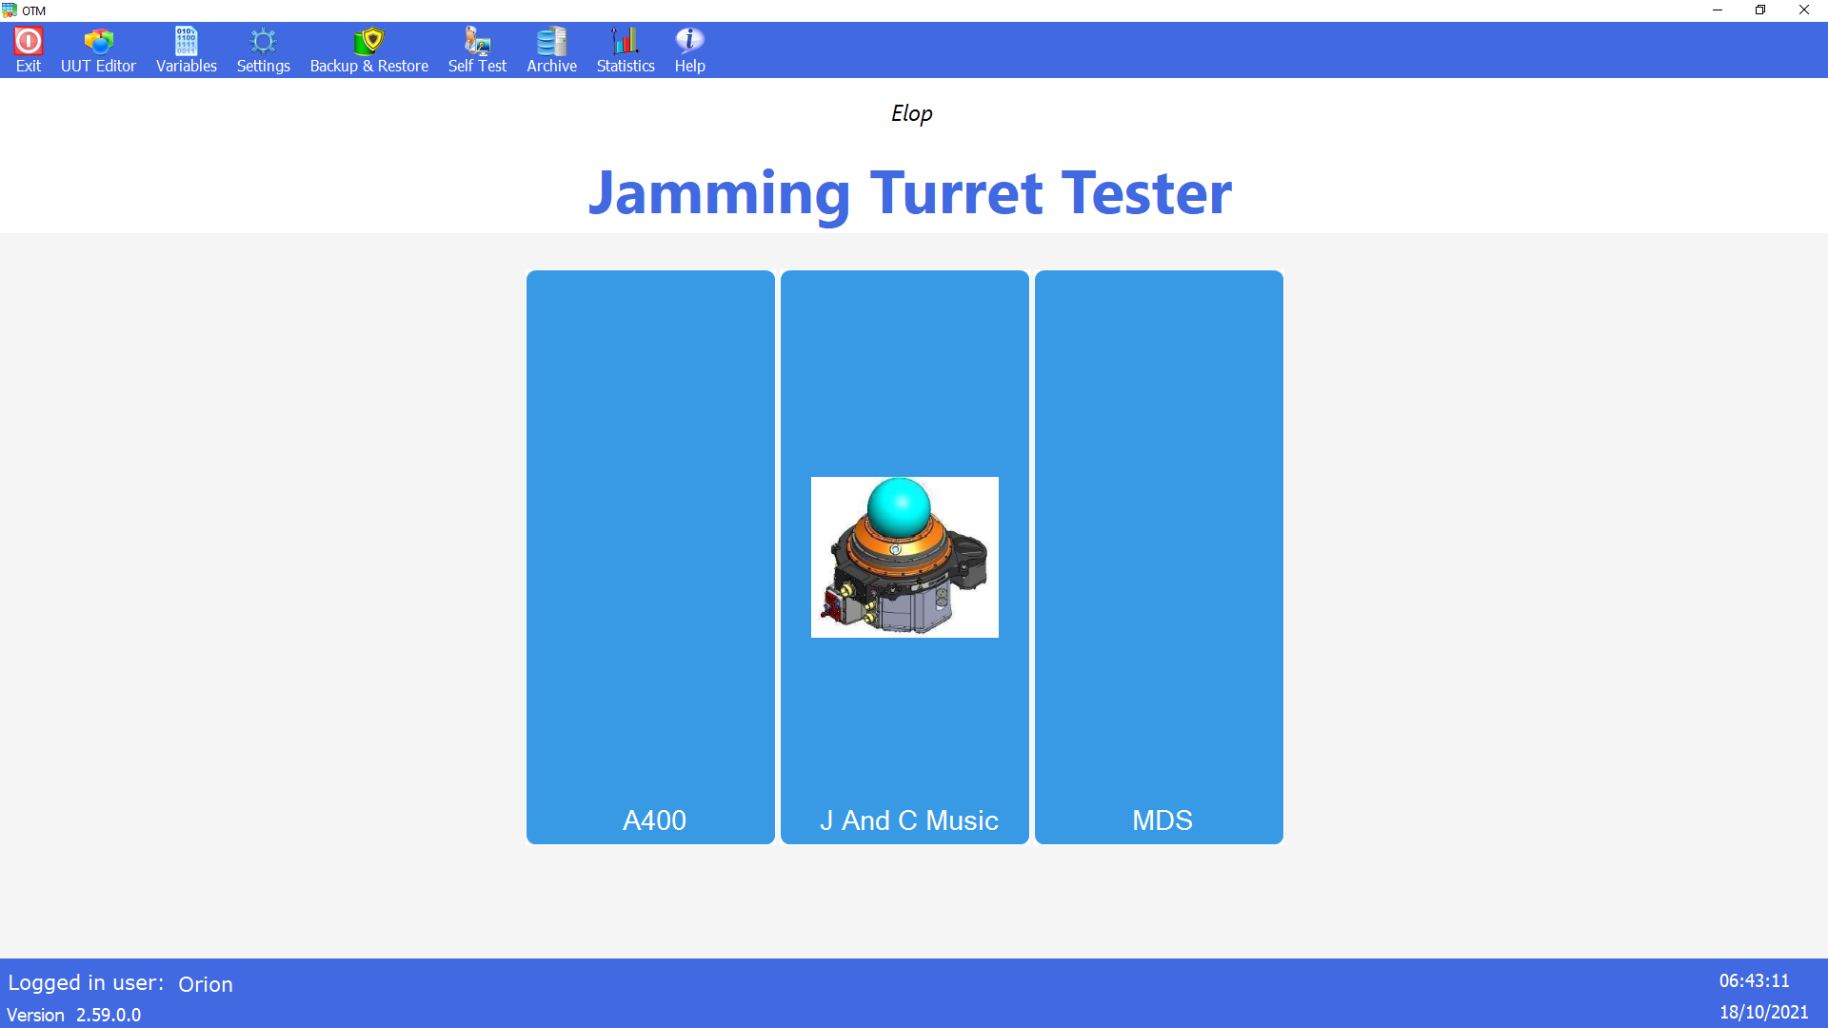
בחירת UUT
בדיקה עצמית
ארכיון
בחירת UUT
תמונות הרקע של המסך ו ה UUT – ים ניתנים לשינוי דרך התוכנה

Slide 43

הרצת בדיקות

Slide 44
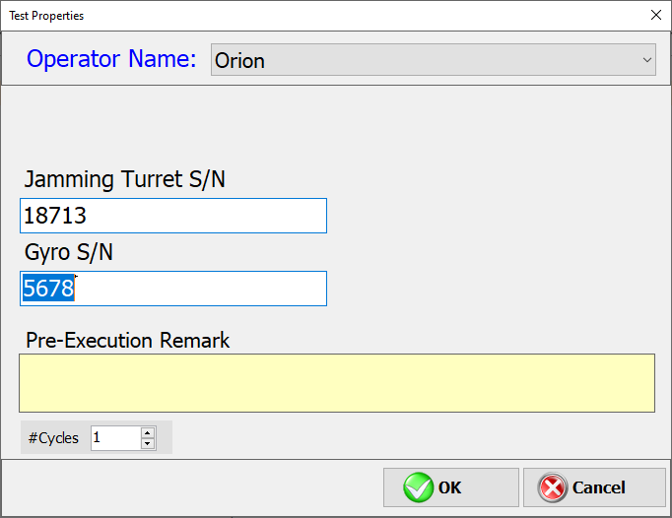
הזנת פרטי ה UUT
הערה לדו"ח
לפני ההרצה

Slide 45
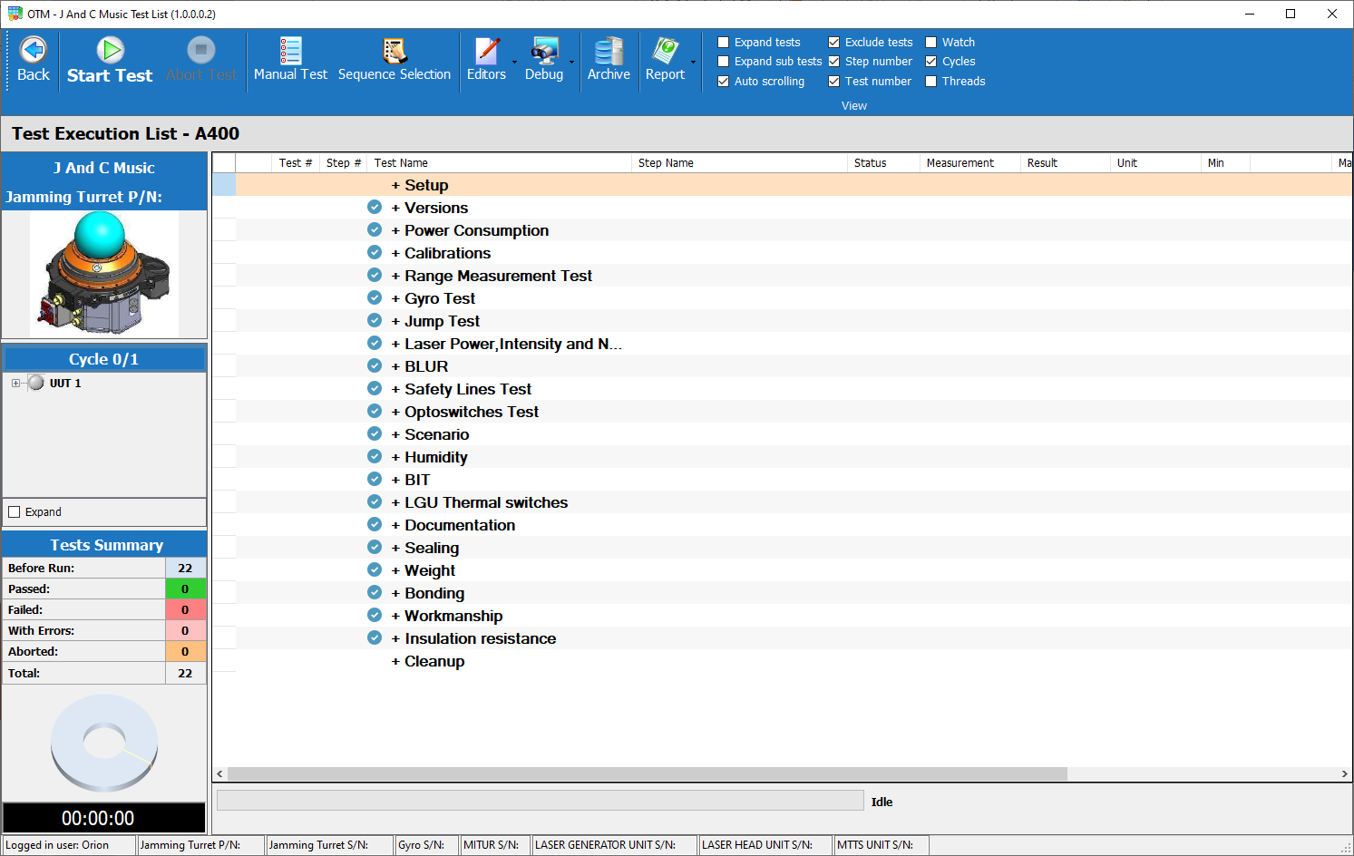
מסך הרצת הבדיקות

Slide 46
מסך הרצת הבדיקות – מוד דיבאג
התוכנה כוללת מנגנונים להרצת בדיקות במוד דיבאג
הרצה של Test by Test – מאפשר לחזור על בדיקה מספר פעמים.
הגדרת של נקודות עצירה breakpoints.
הרצה של Step by Step.

Slide 47
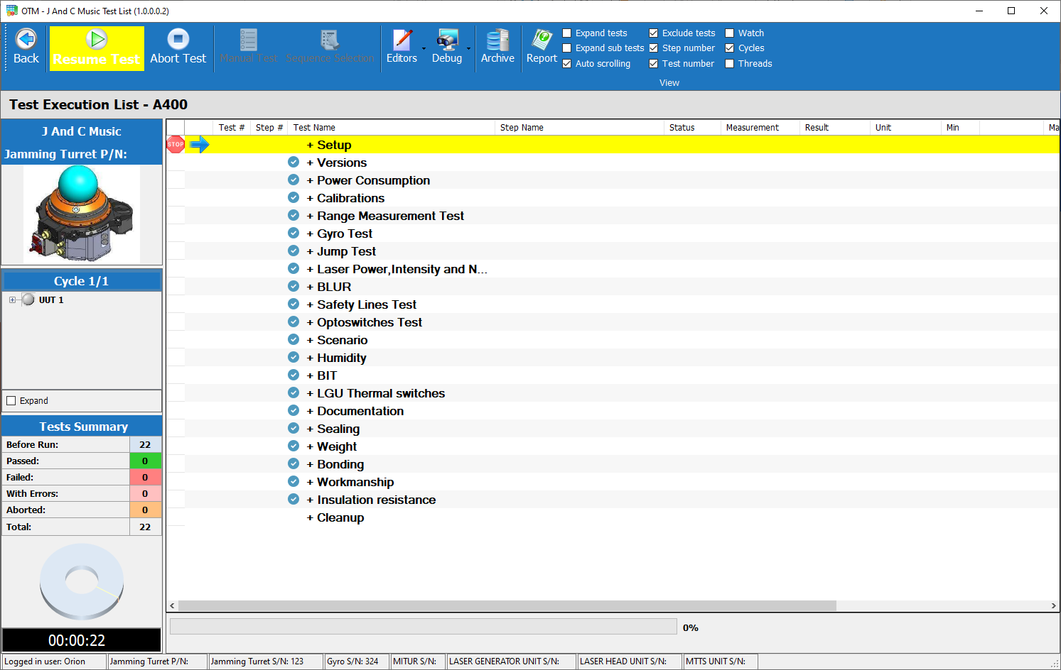
מסך הרצת הבדיקות – מוד דיבאג

Slide 48
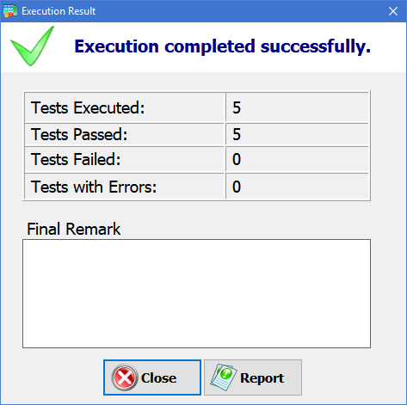
הודעת סיום הרצה
הערה לדו"ח
אחרי ההרצה

Slide 49
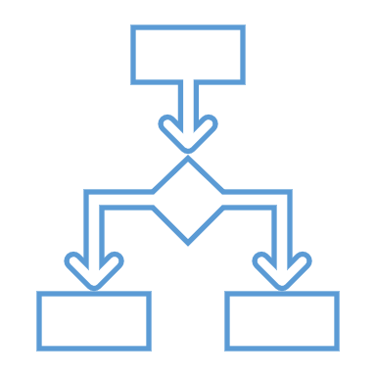
בחירת בדיקות להרצה

Slide 50
בחירה ידנית של בדיקות להרצה
בחירה ידנית

Slide 51
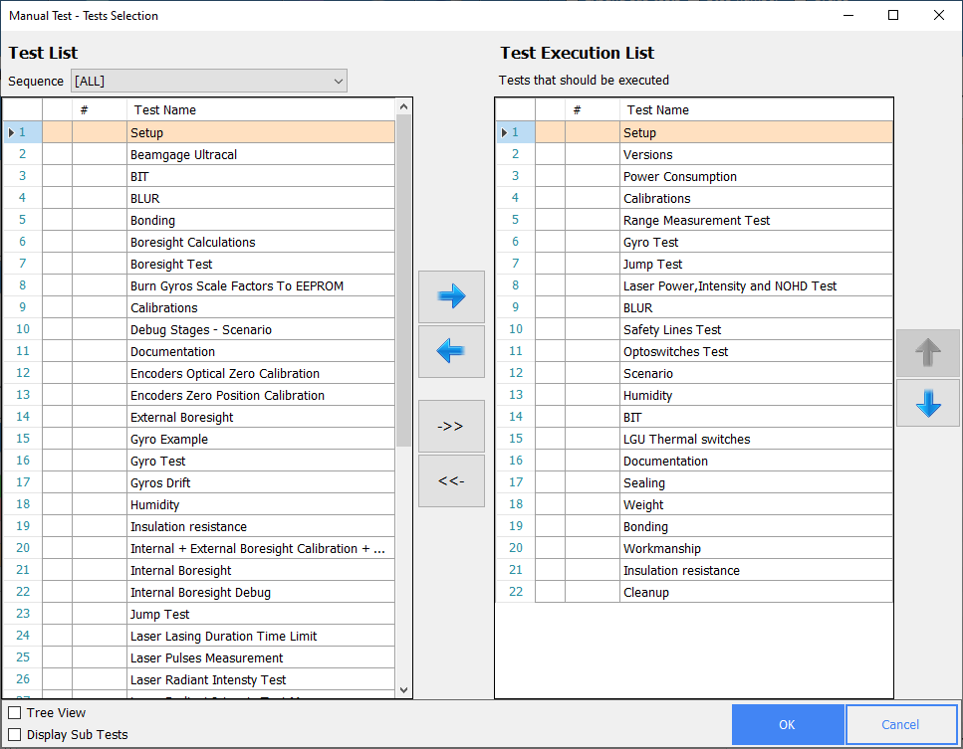
בחירה ידנית של בדיקות להרצה

Slide 52
בחירה בדיקות להרצה מSequence-
בחירה מה - Sequence

Slide 53
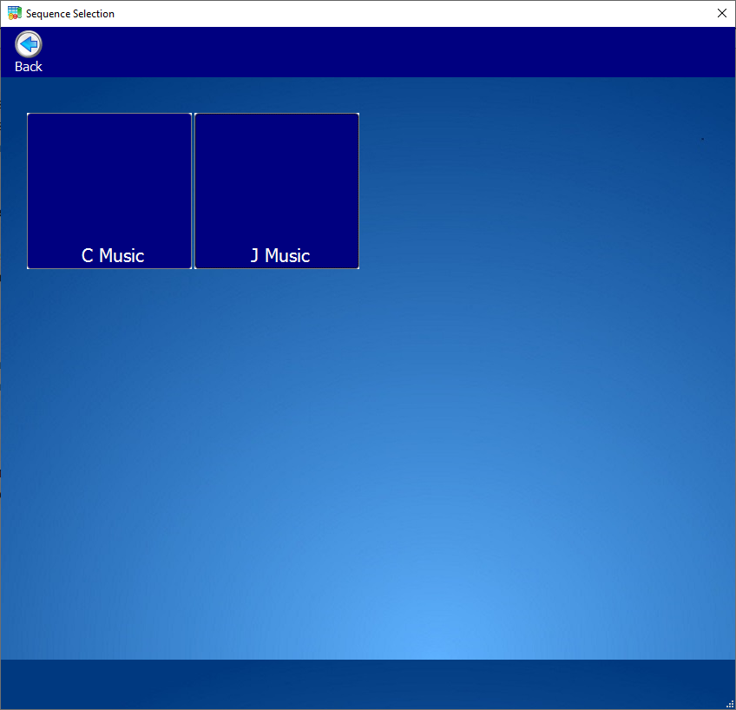
בחירה בדיקות להרצה מSequence-

Slide 54
בחירה ישירה ממסך ההרצה
בחירת בדיקה

Slide 55

ניהול קריטריונים

Slide 56
קריטריונים
לכל מדידה ניתן לקבוע קריטריון מדידה באמצעות ה Test Editor
המערכת מאפשרת לשמור את הקריטריונים בקובץ חיצוני ולשייך אותו ל Sequence.
לדוגמא – נבנה עבור J ו C עץ בדיקות יחיד.
עבור כל אחד מהם, נגדיר Sequence שונה עם קובץ קריטריונים ייעודי.

Slide 57
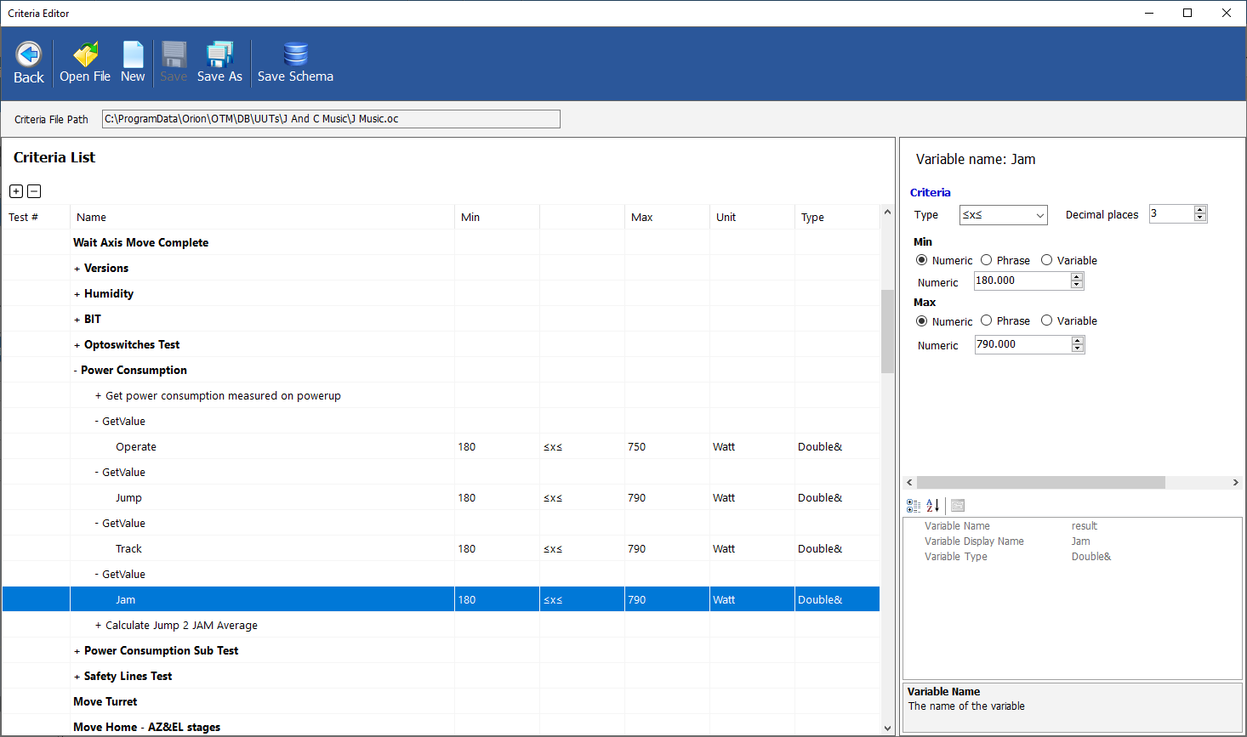
קריטריונים

Slide 58
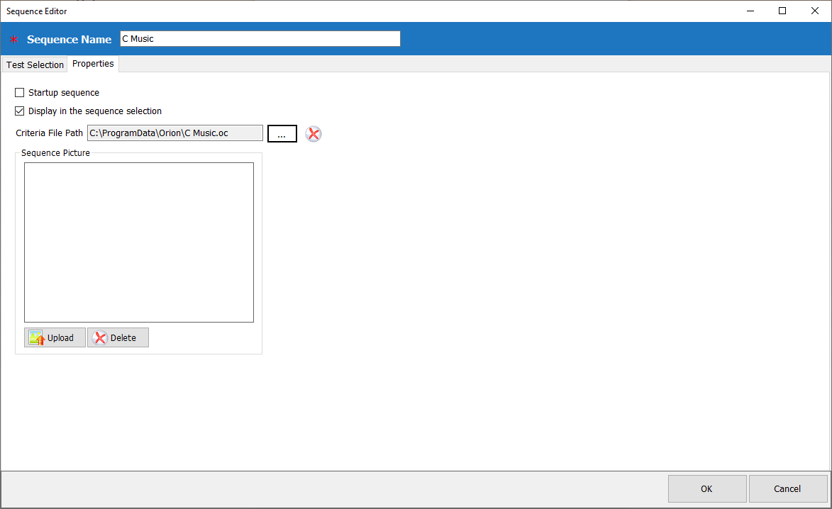
קריטריונים
בחירת קובץ קריטריונים

Slide 59
ארכיון ודוחות

Slide 60
ארכיון והפקת דו"חות
כללי
תוצאות ההרצה של הבדיקות ,נשמרות בבסיס הנתונים.
ניתן להפיק דו"ח במהלך ההרצה.
ניתן להפיק 4 סוגים של דו"חות – דו"ח מפורט, מצומצם (לקוח), סיכום ושגיאות.
ניתן לקבוע את התיקייה בה ישמר הדו"ח ,עבור כל הרצה בנפרד.
איתור בדיקות והפקת דו"חות ,מתבצע בעזרת מסך ארכיון.
הדו"חות שיופקו ,יציגו את הקריטריונים המקוריים שאיתם
הורצה הבדיקה.
פורמט הדו"ח PDF
שם הקובץ כולל את מאפייני היחידה ושעת ההרצה.

Slide 61
ארכיון והפקת דו"חות

Slide 62
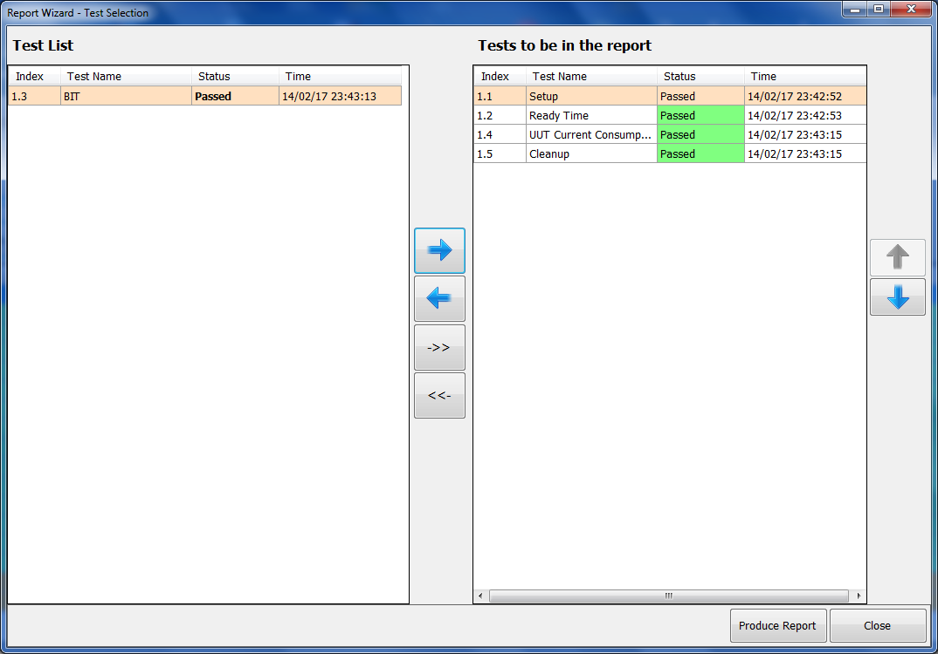
דו"חות מותאמים אישית
מחולל המאפשר:
יצירת דו"ח הכולל יותר מהרצה אחת (עבור יחידה עם אותו (S/N.
יצירת דו"ח מצומצם שלא כולל את כל הבדיקות.
לדוגמא מסמך ATP מצומצם שלא כולל את בדיקת ה-BIT.

Slide 63
דוח לדוגמא – עמוד ראשון

Slide 64
דוח לדוגמא – סיכום תוצאות

Slide 65
דוח לדוגמא – פירוט תוצאות

Slide 66

כתיבת בדיקות

Slide 67
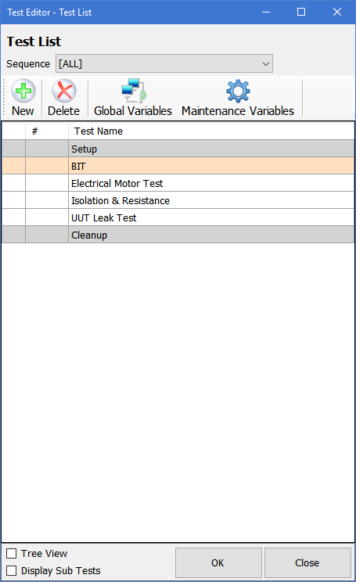
טופס רשימת הבדיקות
אתחול רכיבי הצב"ד והיחידה הנבדקת.
כיבוי רכיבי הצב"ד, היחידה הנבדקת ושחרור משאבים.
בדיקה זו תהיה האחרונה שתרוץ, ללא קשר לתוצאות הבדיקות הקודמות.

Slide 68
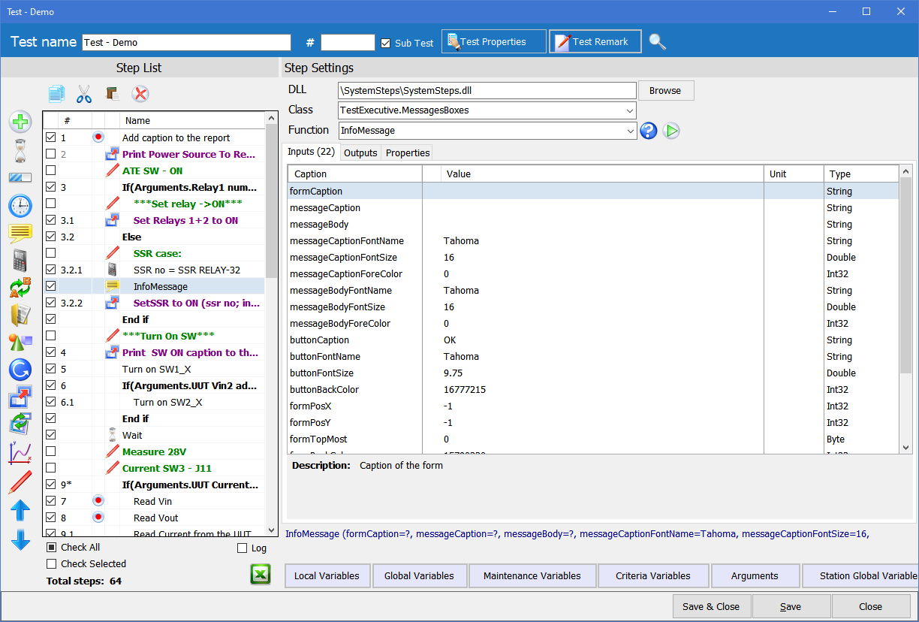
עורך הבדיקות
שם הבדיקה
קלט
פלט וקביעת קריטריון Pass/Fail
מאפייני הבדיקה
Step חיצוני
השהייה
מאפייני הstep-
מד התקדמות
מדידת זמנים
הודעות למשתמש
פונקציות מתמטיות
מחרוזות
פונקציות על קבצים
פונקציות מתקדמות
לולאות והתניות
קריאה לתת בדיקה
הפעלת thread
גרפים
תיעוד
תיעוד
קביעת סדר ה step-ים

Slide 69
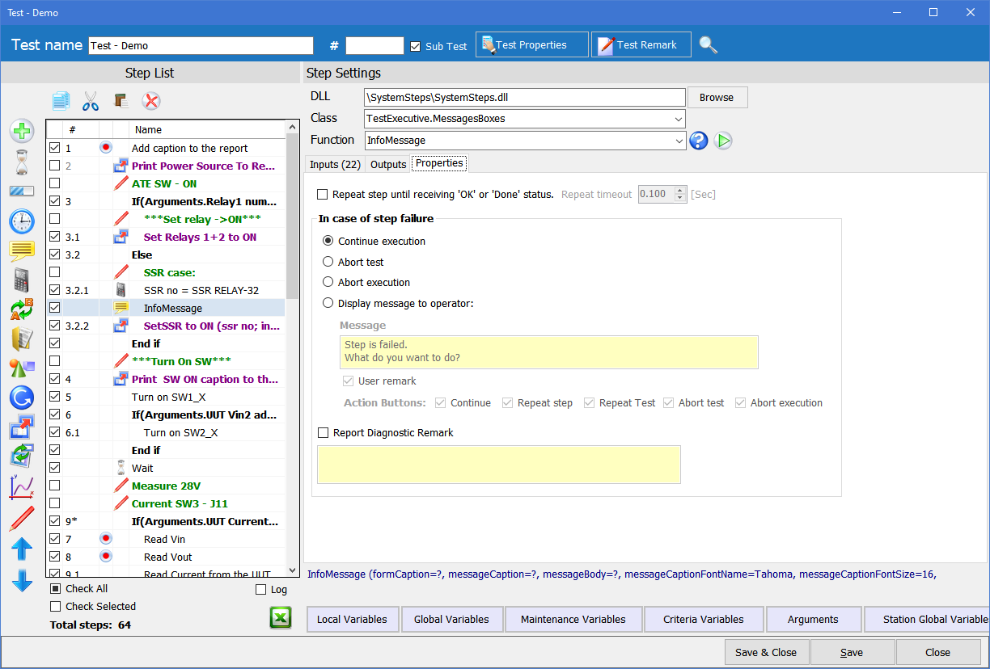
מאפייני ה Step
הוספת הערה לדו"ח במקרה של כישלון - דיאגנוסטיקה

Slide 70
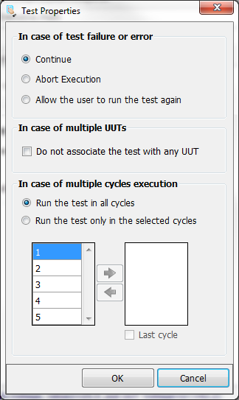
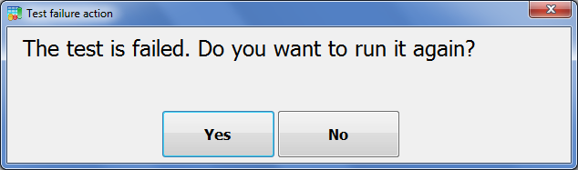
הגדרת מאפייני הבדיקה

Slide 71
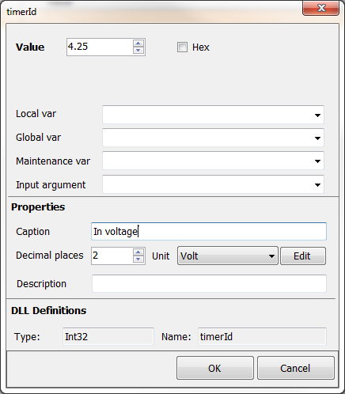
הגדרת משתנה קלט
משתנה מקומי
משתנה גלובלי
משתנה תחזוקה
משתנה ארגומנט

Slide 72
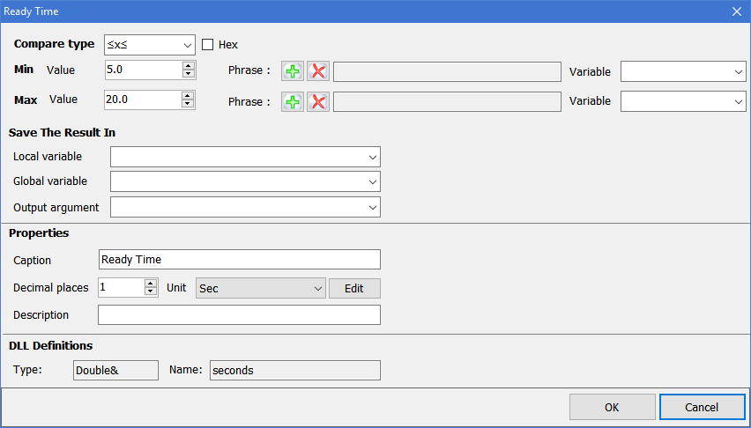
הגדרת קריטריון
שמירת התוצאות במשתנים

Slide 73
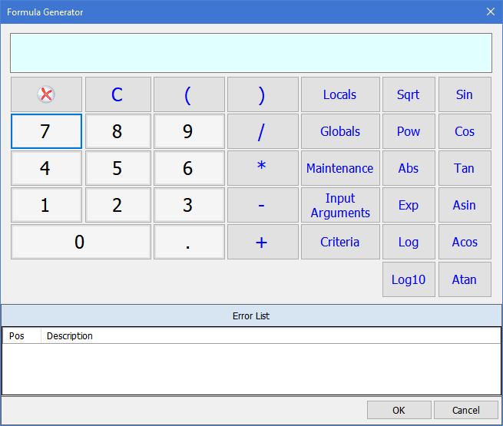
דוגמא לStep עבור חישוב מתמטי
תוצאת קומפילציה לביטוי

Slide 74
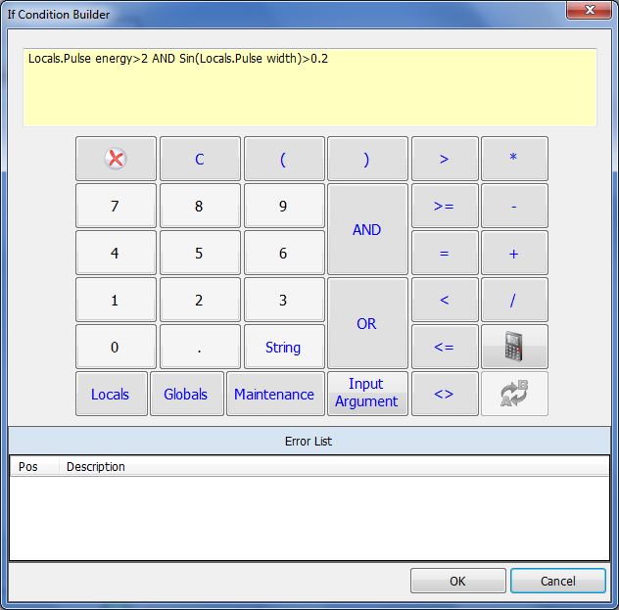
דוגמא לכתיבת תנאי עבור While/If
תוצאת קומפילציה לביטוי

Slide 75
משתנים
משתנה מקומי:
משתנה שתחום ההכרה שלו ברמת בדיקה
משמש להעברת נתונים בין step-ים בתוך הבדיקה
דוגמא: אחסון 2 מתחים שנמדדו במהלך הבדיקה
משתנה גלובלי:
משתנה שתחום ההכרה שלו ברמת הרצה
משמש להעברת נתונים בין בדיקות
דוגמא: אחסון שתי טמפרטורות שנמדדו בשתי בדיקות שונות
משתנה תחזוקה:
משתנה שתחום ההכרה שלו ברמת מערכת
משמש לאחסון נתוני אתחול וכיול של הצב"ד
דוגמא: מספר PORT תקשורת
ניתן לייצא ולייבא מקובץ חיצוני
קבוצת משתנים זו כוללת גרסה

Slide 76
משתנים
משתנה Criteria:
משתנה שתחום ההכרה שלו ברמת מערכת
משמש לאחסון קריטריון עובר\נכשל עבור מדידות (טולרנסים)
דוגמא: תחום טמפרטורה או גרסת תוכנה של היחידה הנבדקת
ניתן לייצא ולייבא מקובץ חיצוני
קבוצת משתנים זו כוללת גרסה
משתנה Argument in\out:
משתנה שתחום ההכרה שלו ברמת בדיקה
משמש להעברת פרמטרים בין בדיקות

Slide 77
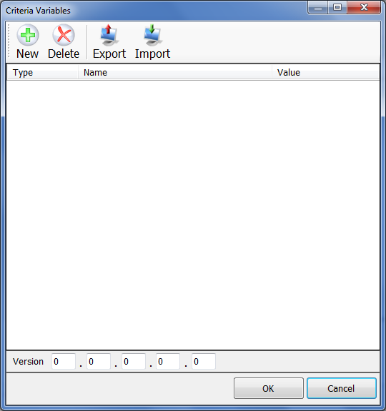
משתנים
גרסת משתני קריטריון – יודפס בדו"ח

Slide 78
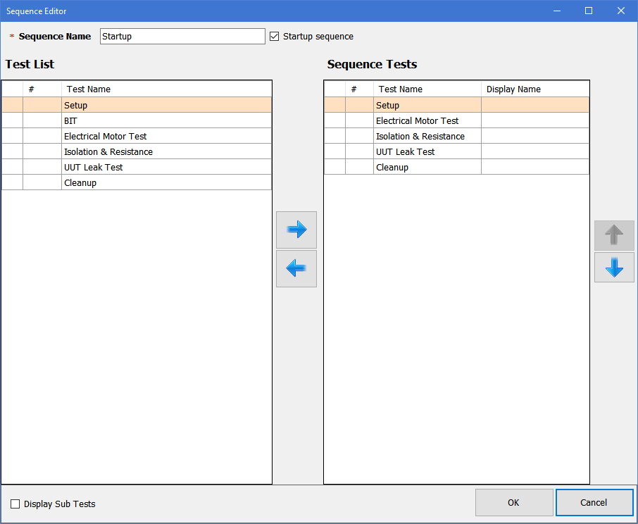
הגדרת Sequence
סט של בדיקות המגדיר הליך בדיקה.
לדוגמא בדיקות ATP או בדיקות ESS.

Slide 79
נושאים נוספים

Slide 80
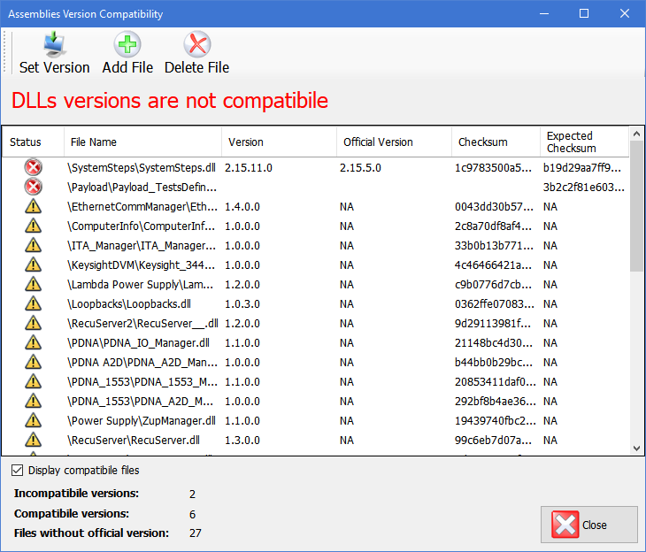
בדיקת תאימות גרסאות DLL - ים

Slide 81
מנגנונים נוספים
מנגנון הרשאות.
הרצת בדיקה עבור מספר UUT -ים.
הרצת מספר cycle-ים.
הרצה של בדיקות במוד Debug
Step by Step
Test By Test
מנגנון גיבוי ושיחזור.
מאפייני הדו"ח.

